Slide 1
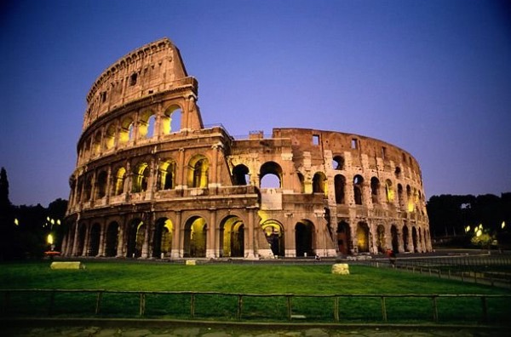
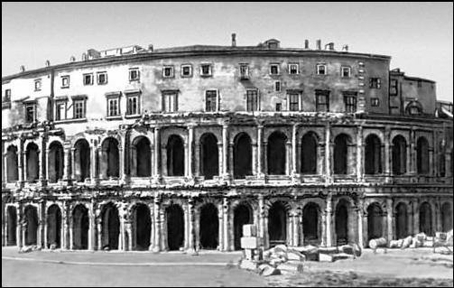
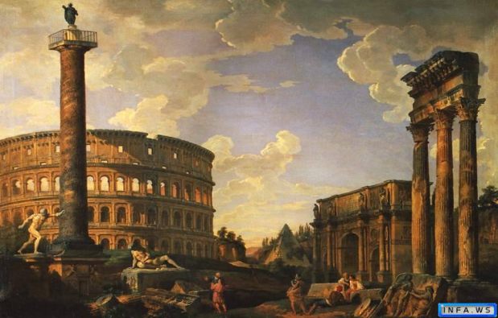
Архітектура Стародавнього Риму – одна із найбагатших у всьому світі і вона гідна того, щоб займати передові місця в світовій культурі.
Архітектура стародавнього риму

Slide 2
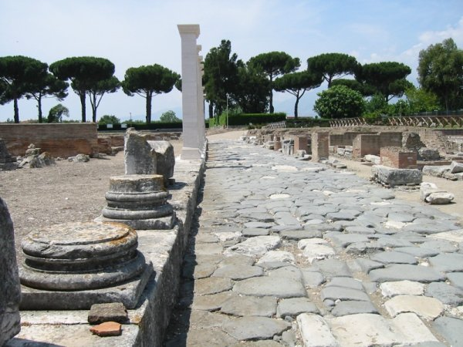
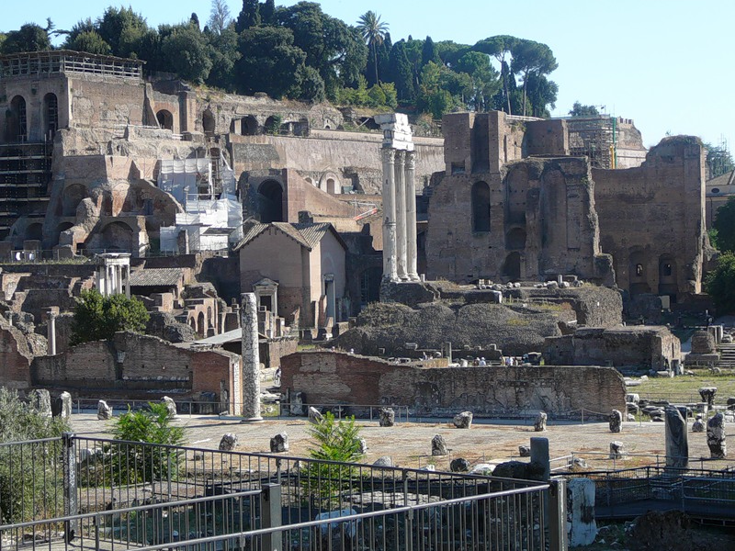
Архітектура Древнього Риму зробила величезний внесок у світову культуру. У цей період римляни будують головним чином споруди практичного призначення – міські мури, дороги, мости, акведуки, базиліки, складські приміщення, цирки. До нашого часу функціонує Аппієва дорога, побудована у 312 р. до н.е., водопровід Аква Аппіа завдовжки 16 км 617 м – критий канал, місцями порублений у скелі або складений з кам’яних плит і піднятий на підпорки, де цього вимагав рельєф місцевості. Збереглися рештки базиліки Еміліїв.
Аппієва дорога
базиліки Еміліїв.

Slide 3
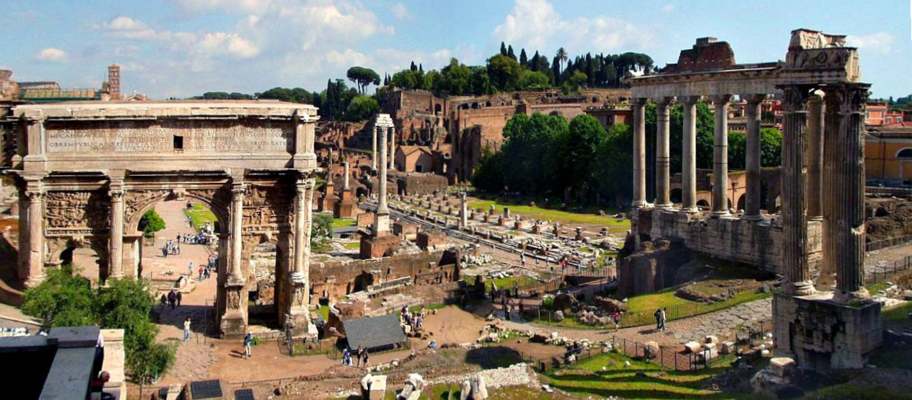
Центром торговельного і суспільного життя Риму був форум Романум – площа, навколо якої розташовувались культові та громадські споруди

Slide 4
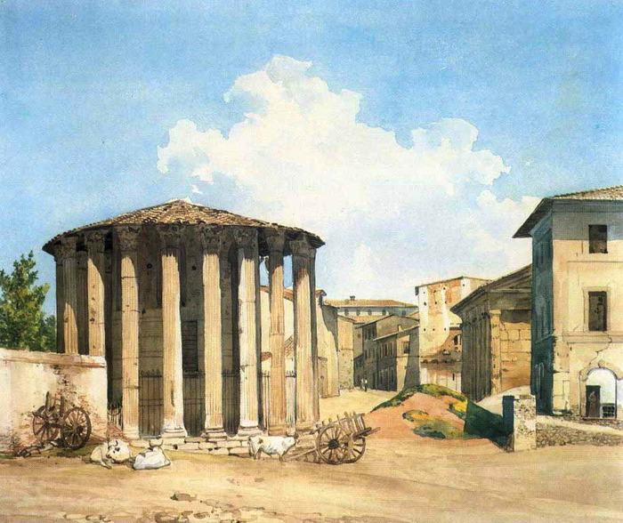
Для римської культової архітектури типовим був храм Вести, що мав округлу форму з колонами. Своєрідними були й погребальні споруди – мавзолеї, колумбарії, які мали різноманітні архітектурні форми – у вигляді вежі, хлібного кошика, піраміди тощо.
храм Вести

Slide 5
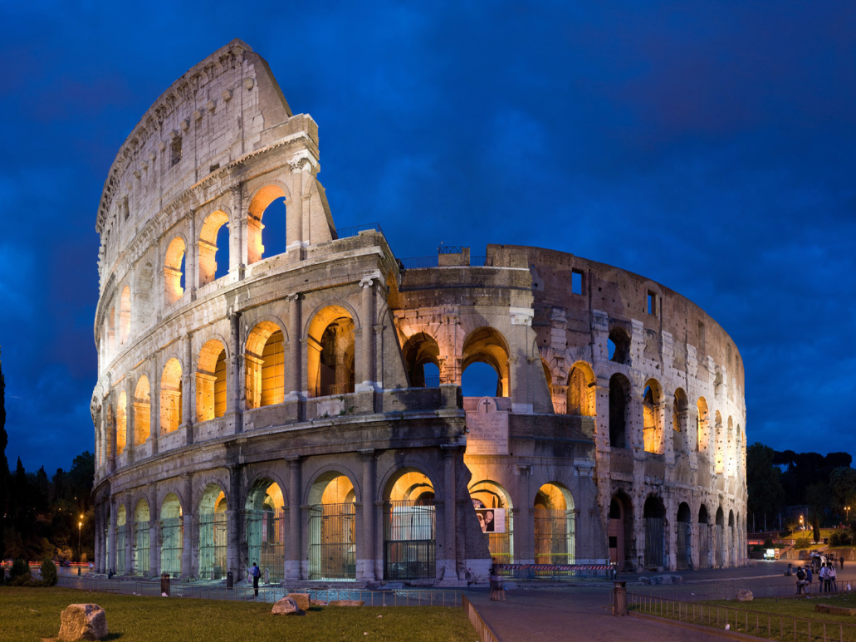
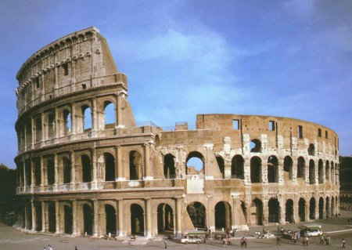
Колізей - амфітеатр, одна з найбільших арен, пам'ятник архітектури Древнього Рима. Будівництво велося протягом 8 років. в плані являє собою еліпс, середина якого зайнята ареною (також еліптичної форми) і концентричними кільцями глядацьких місць, які її оточують. Від всіх споруд такого роду Колізей відрізняється велетенськими розмірами.
Під ареною, у фундаменті внутрішньої стіни, розміщали клітки для хижаків, а
ближче
до середини арени виявлено, як вже було сказано вище, безліч стін, стовпів і зведень, що підтримували
арену або що служили для миттєвої появи з-під неї людей, тварин, машин і декорацій

Slide 6
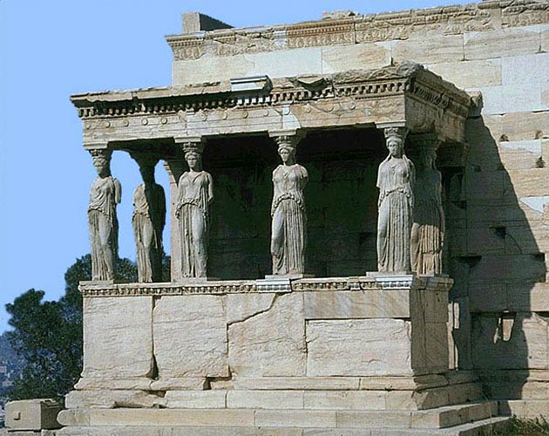
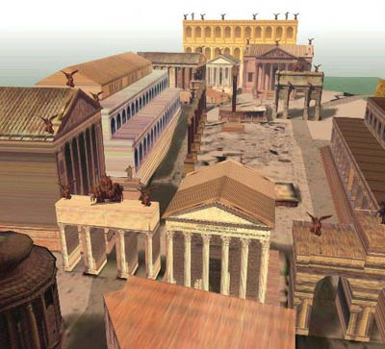
Римляни побудували - чудові дороги, мости та водопроводи, першими стали використовувати в будівництві міцний і водонепроникний матеріал - римський бетон, створили й вдосконалили особливу систему споруди великих громадських будівель із цегли і бетону, широко застосовували поряд з грецькими ордерами такі архітектурні форми, як арка, звід і купол.

Slide 7
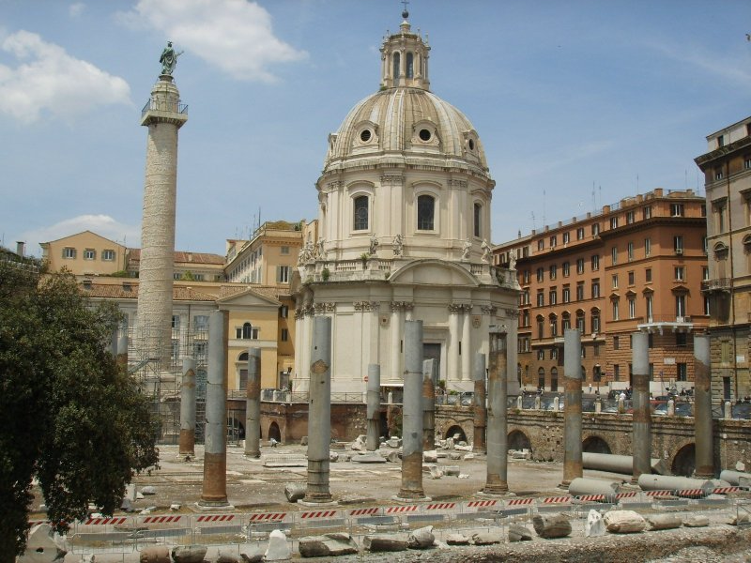
У римському мистецтві періоду розквіту ведучу роль грала архітектура, пам'ятники якої і тепер, навіть у руїнах скоряють своєю міццю. Римляни поклали початок новій епосі світового зодчества, у якому основне місце належало спорудженням суспільним, що втілили ідеї могутності держави і розрахованим на величезні кількості людей

Slide 8
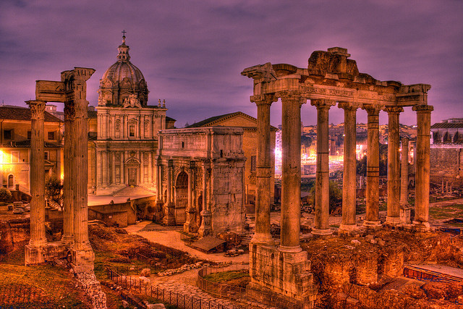
Особливістю римської архітектури є прагнення до пишної обробці будинків, багатому декоративному оздобленню, до безлічі прикрас, більший (чим у греків) інтерес до утилітарних сторін архітектури, до створення переважно не храмових комплексів, а будинків і споруджень для практичних потреб (мости, акведуки, театри , амфітеатри)

Slide 9
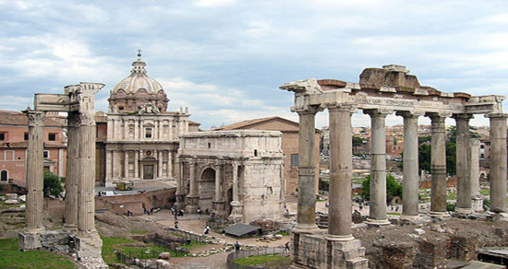
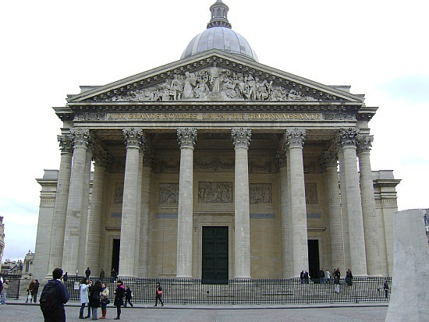
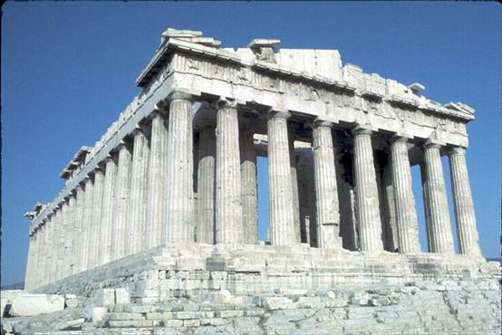
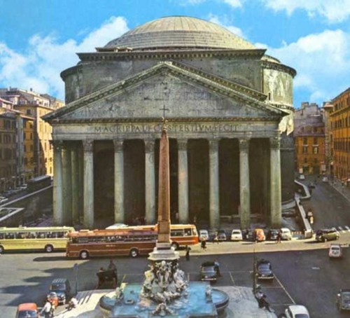
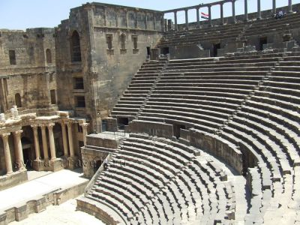
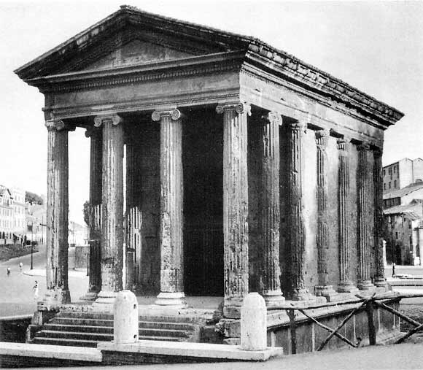
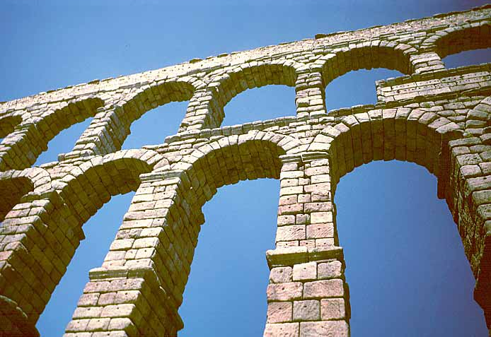
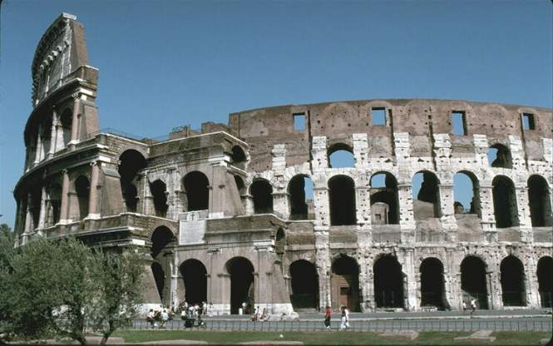
Искусство Древнего Рима оставило человечеству громадное наследие, значимость которого трудно переоценить. Великий организатор и создатель современных норм цивилизованной жизни, Древний Рим решительно преобразил культурный облик огромной части мира. Только за это он достоин непреходящей славы и памяти потомков

